Slide 1
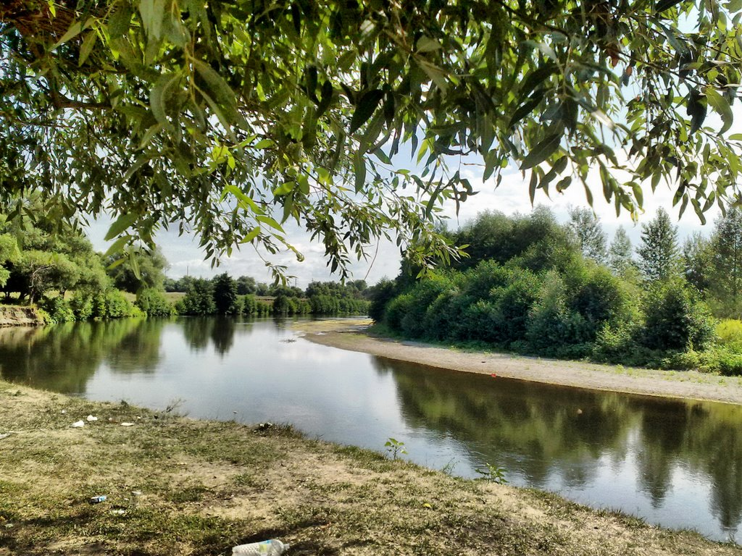
Саратовская «горная» речка Терешка
Презентацию выполнила: Ученица 8 класса Тугушева Алсу
Нажмите чтобы продолжить

Slide 2
Маршрут

Slide 4
Терешка- это…
Те́решка — река в Ульяновской и Саратовской областях Российской Федерации, правый приток р. Волги.
Длина 213 км, площадь бассейна 9710 км². Берёт начало и течёт в пределах Приволжской возвышенности, в основном параллельно Волге.
Впадает в Волгоградское водохранилище.
Питание преимущественно снеговое. Среднегодовой расход воды — в 46 км от устья 17,5 м³/с.
Замерзает в ноябре — начале декабря, вскрывается в конце марта — апреле.

Slide 5
Географические сведения
Терешка образует просторную долину в Приволжской возвышенности, течёт параллельно Волге в 30—50 км от неё и впадает в Волгу в 45 км выше Саратова у села Усовка. В верхнем и среднем течении река узкая (10—12 метров), быстрая, на берегах выходы известняка и мела. В нижнем течении ширина реки 30—40 метров, появляются пляжи, но в последние годы ширина уменьшилась до 15—20 метров, а пляжи зарастают камышами. Ближе к устью ощущаться подпор водохранилища на Волге, течение становится незаметным, ширина реки возрастает до 80—100 метров, с глубиной около 0,5 метра.
Средняя глубина реки 0,5—1,5 метра, Вода довольно чистая ввиду быстрого течения и отсутствия крупных поселений вдоль речки, взвесь ила(изредка). В Терешку впадают реки Кулатка, Избалык, Алай (Комышлейка), Багай, Карабулак, а также ручьи и небольшие реки, имеющие родниковое происхождение (например, Гусиха). По течению реки расположены деревни Новое Зелёное, Вязовый Гай, Радищево, Поповка, Посёлок, Осиновка, Покровка, Улыбовка, Кряжим, Куриловка, Ершовка, Синодское, Медяниково, Подгорное (бывшая Глотовка), Усовка.
Устье Терешки очень живописно (река образует множество заливов, воложек и проток) и является популярным местом отдыха у жителей области. Здесь расположены туристические базы, дачные посёлки и кооперативы, охотничьи хозяйства.

Slide 6
Флора и фауна
Терешка отличается богатством животного и растительного мира. Несмотря на то, что в верхнем и среднем течении прибрежная растительность скромная, ниже по течению она превращается в хороший пойменный лес (осокорь, ветла, дуб, вяз, сосна, черёмуха). Берега в месте впадения в Волгу покрыты дубовыми лесами.
В верхнем и среднем течении Терешки водится окунь, голавль, щука, в нижнем течении — также сом, судак. Устье реки является популярным местом рыбалки, что не скажешь о последних 5 годах. Из-за массивного сброса воды в Волгоградское водохранилище стали гибнуть мальки промысловых рыб. На всём протяжении реки много птиц (водоплавающие, цапли), из зверей, пресмыкающихся в пойменных и прибрежных лесах и полях водятся зайцы, лисы, сурки, кабаны, лоси, змеи, ящерицы.

Slide 7
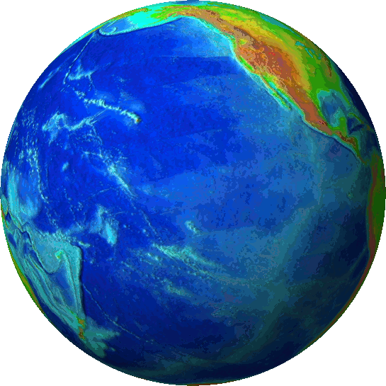
Туризм
Река Терешка подходит для экологических путешествий на сборных байдарках или надувных средствах (плоты, лодки, катамараны). Для туристского сплава река пригодна с мая по сентябрь и доступна для путешествия даже слабо подготовленным группам. Несмотря на то, что течение реки довольно быстрое, сплошных завалов или бурных участков, грозящих серьёзными неприятностями, практически нет. Однако на реке много мелей и плёсов. Для водных походов Терешка удобна тем, что её можно проходить различными частями: от села Покровки (7—8 дней), от крупной железнодорожной станции Сенной (6—7 дней), от села Синодское (4—5 дней). Завершать маршрут также можно в нескольких точках: кроме остановочных пунктов электрички, расположенных в 500 метрах от берега Волги, можно воспользоваться на автобусными маршрутами до Саратова из сёл Усовка или Чардым, расположенных на правом берегу Волги. По левобережной пойме реки, от села Синодское до Кошелей, что находится у впадения Терешки в Волгу, пролегает часть туристского веломаршрута Саратов — Синодское — Кошели

Slide 8
Достопримечательности
На Терешке много мест, интересных в археологическом отношении. Близ её берегов археологами раскопано много древних поселений и курганов. На левом берегу у села Новая Покровка — поселение так называемого срубно-абашевского времени (относящегося ко второй половине II тысячелетия до н. э.), в районе села Синодское и между сёлами Синодским и Медяниково (также на левом берегу) курганы с погребениями различных культур: от ямной до золотоордынской. Обрывистые берега реки интересны для любителей геологии. Пласты пород — глины, песка, гравия, лёсса, мергеля и писчего мела, служат наглядным пособием по истории реки.
Есть на Терешке и объект, заслуживающий внимания с культурно-исторической точки зрения. Это церковь «Во имя Покрова Божьей Матери» в селе Подгорное (бывшая Глотовка) Воскресенского района. Село расположено в нижнем течении Терешки, в одном ходовом дне пути до места её впадения в Волгу. Церковь построена в 1829 году «тщанием прихожан», — как сказано в церковных документах, — и освящена в 1835 году. Её приход составляли сёла и деревни в окрестности до 6—7 км. Расположенная на высоком речном косогоре, церковь видна на расстоянии примерно 10 км. В советский период церковь использовалась в качестве хлева и зерносклада

Slide 9
ПУТЕШЕСТВИЕ ПО РЕКЕ ТЕРЕШКА
Из четырёх малых рек Саратовской области, наиболее подходящих для экологических путешествий на туристских судах — сборных байдарках или надувных средствах (плоты, лодки, катамараны) — река Терешка не самая знаменитая. Медведица и Хопёр в этом отношении более на слуху. Первая — из-за наибольшей транспортной доступности, вторая — из-за обилия памятников истории и архитектуры, начиная от верховий и до Балашова. У Терешки слава иная. О ней журнал «Турист» писал почти треть века назад: «Речка Терешка для бывалых туристов — не авторитет. А вот любителям путешествий по малым равнинным рекам она может понравиться, во-первых, элегантной простотой, доступностью и неброским видом, во-вторых, покоем и тишиной её мест, доброй ухой из своих скромных, но разнообразных рыбных запасов и, в-третьих, своей замечательной судьбой»

Slide 10
Эту оценку довелось не один раз проверить во время экологической историко-краеведческих экспедиций, проводимых Саратовской общественной организацией «Союз юных экологов Саратовской области» (руководитель Борис Софинский). Самая продолжительная, - в течение восьми дней, - состоялась в июне 2006 года. Тогда экспедиция проплыла около 150 км: от впадения в Терешку речки Алай, что у села Покровка, до посёлка Вязовка (о.п. 269 км электрички) на правом берегу Волги. И хотя главной целью экспедиции были исследования качества воды реки и влияния антропогенного воздействия на растительность и береговую линию рек Терешки и Волги, а также проведение экологических уроков со школьниками местных школ, туристская привлекательность реки на всём протяжении маршрута не могла остаться без внимания.
Тем более что для туристского сплава река пригодна с мая по сентябрь и доступна для путешествия даже слабо подготовленным группам.
Течение реки довольно быстрое, местами очень быстрое. Но сплошных завалов или бурных участков, грозящих серьёзными неприятностями, практически нет. Зато на реке много мелей и плёсов, из-за которых порой приходится прибегать к проводке байдарок. Благодаря мелям в низовье можно наблюдать замечательную картину: цапли, стоящие на одной ноге прямо посредине реки. И это верный знак того, что плыть в этом месте надо вплотную к берегу – там глубже. Почти на всём протяжении реки имеются песчаные пляжи. Весьма живописны берега, великолепна береговая растительность.
РИСУНОК 1
РИСУНОК 2

